Slide 1

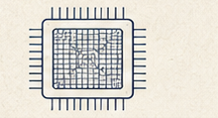

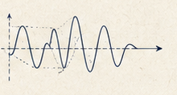
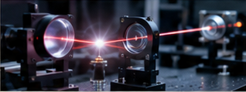
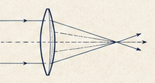

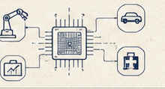

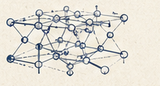
选专业前，先看自己想解决哪一类技术问题
电子器件｜造出更小、更快的芯片与器件
通信信号｜让信息传得更远、更稳
光电技术｜用光完成感知、传输与成像
交叉应用｜把电子技术嵌入行业场景
特色前沿｜探索新材料与新型信息载体
研究对象，决定课程体验与职业出口

